Slide 1
Tájékoztatás a 2017. évi Országos Statisztikai Adatfelvételi Program (OSAP) teljesüléséről
az Országos Statisztikai Tanács és a Nemzeti Statisztikai Koordinációs Testület részére
Dr. Zavagyák Andrea
2018.09.26

Slide 2
Bevezető
2
Elemzés 2014 óta minden évben készül (tájékoztatás a HSSz egészének statisztikai feladatellátásról)
Az elemzés forrása: KSH saját nyilvántartása és az adatfelvételek felelősei által kitöltött kérdőívek (272 adatgyűjtés, 95 adatátvétel)
A kérdőívek alapvetően a 2017-es évet vizsgálják (kivéve egyes esetek)
Időközben az OSAP tartalma átalakult, azonban ez az elemzés ezeket még nem tartalmazza

Slide 3
Adatgyűjtések és adatátvételek száma
3
OSAP 2017: 367 db adatfelvétel (209 db KSH; 158 db HSSz további tagja)
A KSH adatfelvételeinek alakulása, 2010-2017 (db)
HSSz KSH-n kívüli tagjainak adatfelvételeinek alakulása, 2010-2017 (db)

Slide 4
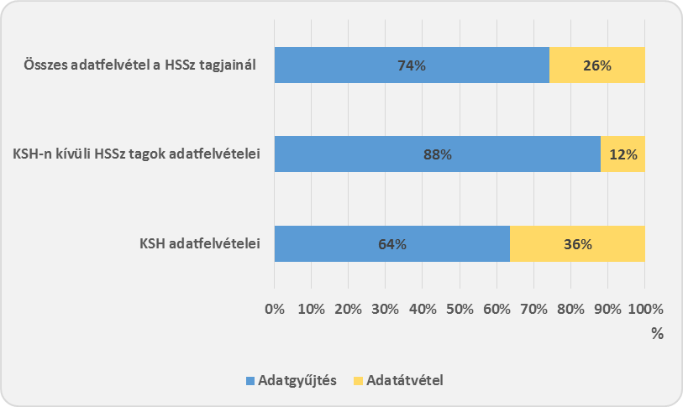
A kormányrendeleti tartalom adatgyűjtéseinek és adatátvételeinek megoszlása

Slide 5
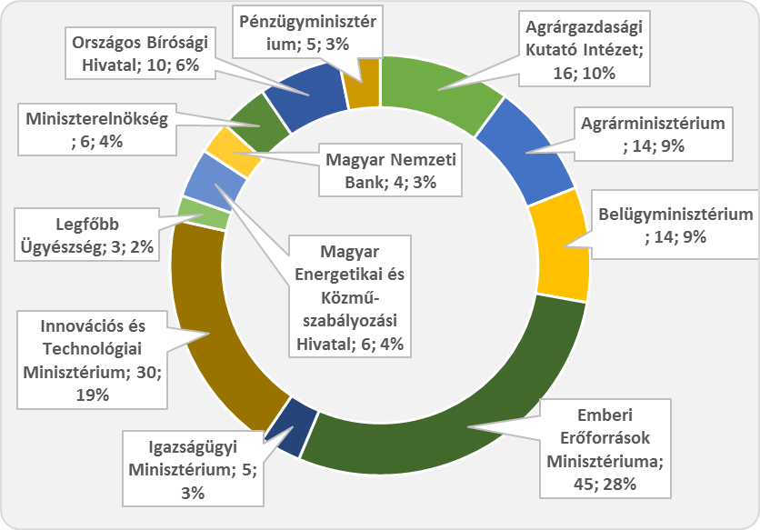
Az adatfelvételek megoszlása 2017-ben a HSSz KSH-n kívüli tagjai között (db, %)

Slide 6
Az adatfelvételek megoszlása 2017-ben a HSSZ tagjai között szakstatisztikai téma szerinti bontásban

Slide 7
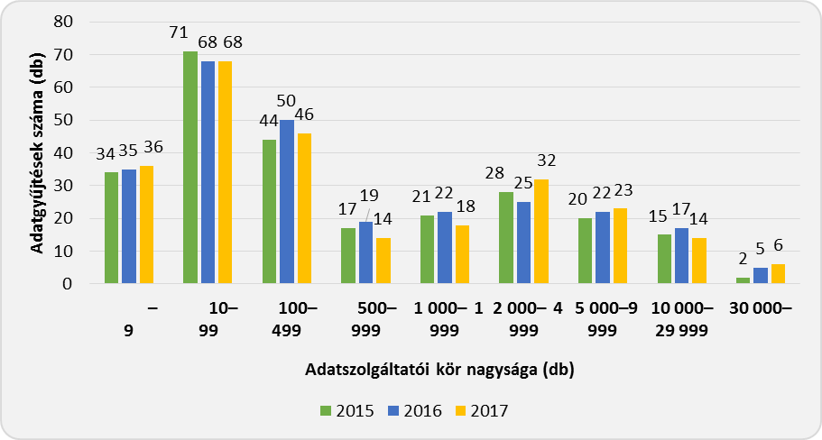
Kijelölt adatszolgáltatók száma adatgyűjtések esetén 2015-2017 között (db)

Slide 8
Az adatfelvételeket érintő egyéb tényezők vizsgálata
Adatátvételek gyakorisága szerinti vizsgálat
Legjellemzőbb az évenkénti gyakoriság a teljesítendő feladatok esetében (44 darab, 46%)

Slide 9
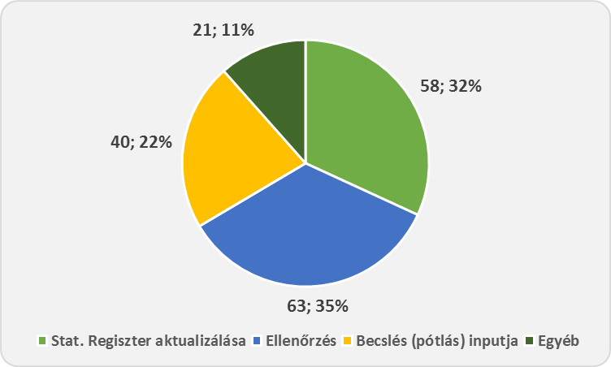
Az adatfelvételeket érintő egyéb tényezők vizsgálata
Adatszolgáltatói terhek mérése
17 esetben végeztek adatszolgáltatói terhekkel kapcsolatos méréseket
Adminisztratív adatok felhasználásának célja

Slide 10
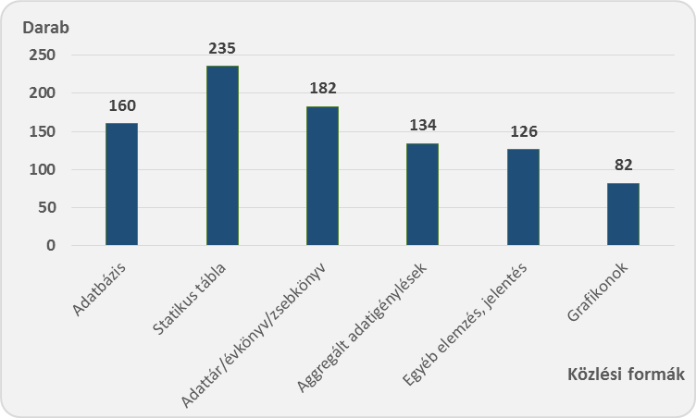
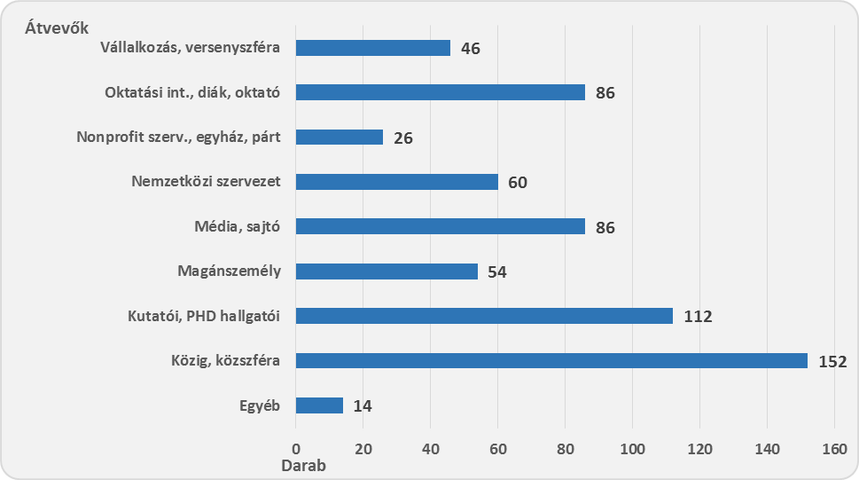
Publikálás
Az előállított statisztikai termékek publikálásának leggyakoribb módjai 2017- ben
Tudományos vagy tájékoztatási célú adatkiadások átvevői 2017-ben
ONLINE megjelenések erőfölénye tapasztalható
A vizualizációs eszközök közül messze kiemelkednek a grafikonos megoldások
Az adatkiadások két leggyakoribb típusa
Táblázatos aggregált adatként (60%)
Egyedi kérésre, táblázatos formában (30%)

Slide 11
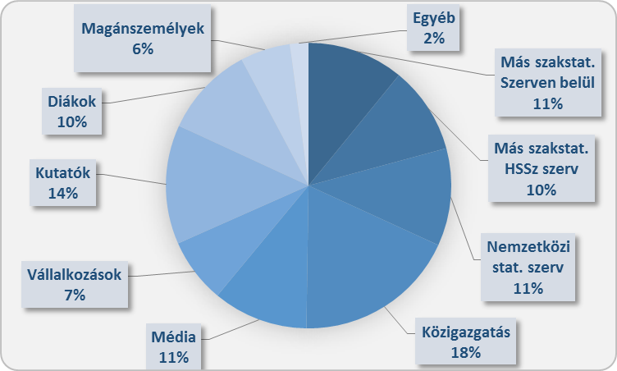
Az előállított statisztikai adatállományok jellemző felhasználói

Slide 12
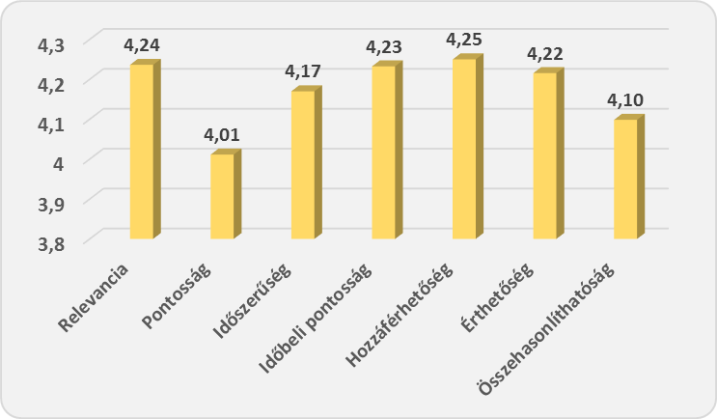
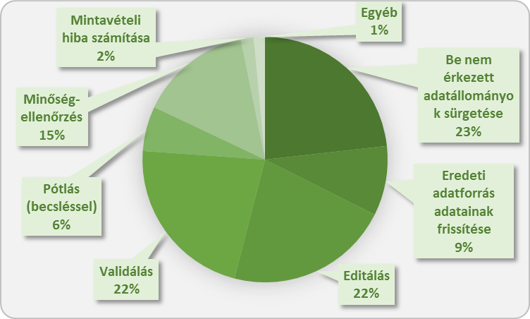
A minőség javítását segítő eszközök megoszlása
Az adatok minőségére vonatkozó információk
A minőségi szempontok 1-5-ig terjedő skálán, a kitöltők véleménye alapján

Slide 13
További teendők
Az ülést követően kerül a HSSz tagjainak megküldésre az elemzés véleményezés céljából:
2 hetes határidővel, statkoord@ksh.hu
A visszaérkezett észrevételek alapján véglegesítjük az elemzést ezt követően kerül közzétételre a KSH honlapján.

Slide 14
Köszönöm a figyelmet!

